Slide 1

貧乏飯
～一人暮らしの節約術～
近藤正太

Slide 2

まずはじめに
僕は現在、一人暮らしです。
そこでまとわりつく問題悩みは様々ですが、
食費の問題は人間である以上必ずあると思います。
そして、なるべく安く済ませたいと思うはずです。
そこで、僕が勝手に考え勝手に発明した節約料理（貧乏飯）
を紹介したいと思います。
※クレームはなしでお願いします

Slide 3
ポイント
①具より調味料メインで買う。
理由：調味料は1回買えばしばらく持つが、具を買いまくるとそ もそも節約にならない場合がある。
②お米、市販の麺はマスト
理由：使いまわしが利く。腹持ちもいい。すぐにはなくならない。
（要約すると）
1回買ったら数日または数ヶ月持つものをメインに買って、
それらを様々なパターンで使いまわす。
次から例を紹介します。

Slide 4
リゾット（もどき）
(材料) （作り方）
・炊いたご飯(冷えててもいい) ①フライパンで牛乳+コンソメを沸騰させる。
・コンソメ（顆粒） ②ご飯を入れ、煮詰まるまでかき混ぜる。
・塩コショウ（適当） ③煮詰まったら軽く塩コショウ
・牛乳（フライパン3分1ぐらい） ④お好みで余熱でスライスチーズを溶かし、
・スライスチーズ（お好みで） 混ぜる。
⑤完成
完成品
↓
↓

Slide 5
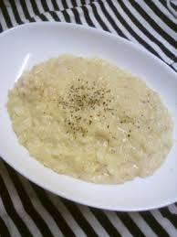
※写真がないため類似品を引用
コクと甘さがある腹持ちのいいリゾット（もどき）の完成です。

Slide 6
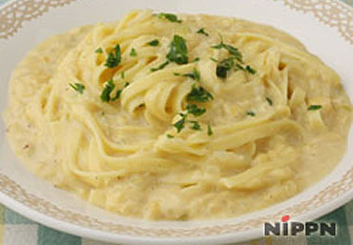
さらに先ほどの材料のうち、お米→パスタなどの麺に変えれば・・・
※また引用（実際とは少し異なります）
クリームパスタ（もどき）となります。

Slide 7
まとめ
このように、
腹に持たせる。味のメインは調味料。少ない材料で使いまわす。
をテーマにやっていけば、食費を多少なりとも浮かす
ことができるかと思います。
以上

